Slide 1
Repetitionsutbildning för regioner
Avtal om hyrbemanning inom hälso- och sjukvården för Sveriges regioner

Slide 2
Målgrupp för utbildningen
Denna utbildning riktar sig till avropsenheter/behöriga beställare och avtalsansvariga i samtliga regioner
Notes:
Denna utbildning har vi tagit fram för regionala avtalsansvariga för att ge er kunskaper om det kommande nationella avtalet.

Slide 3
Länkar kopplat till avtalet
Hemsida: https://vgregion.se/nationellhyrbemanning
Funktionsbrevlåda (enbart avtalsansvariga): nationellhyrbemanning@vgregion.se
Notes:
På hemsidan finner ni information om avtalet, antagna leverantörer etc, utbildningsmaterialet för samtliga utbildningar kommer även bli publicerat på hemsidan inom kort.
Tänk på att vid frågor i första hand vända er till den som är regionalt avtalsansvarig i din region, annars kan ni kontakta oss i den övergripande avtalsförvaltningsgruppen via vår funktionsbrevlåda

Slide 4
Agenda
Introduktion av avtalsförvaltningen
Upphandling och avropsförfarande
Kravspecifikation
Avtalsvillkor
Paus
Ställ frågor i chatten!

Slide 5
Introduktion av avtalsförvaltningen

Slide 6
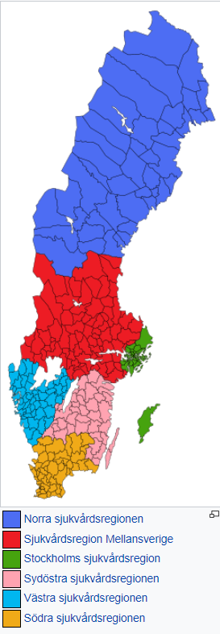
Övergripande avtalsförvaltning
Norra sjukvårdsregionen
  Ann Entall, avtalscontroller, Region Västernorrland
  Eva-Britt Morin, avtalscontroller, Region Västerbotten
Sjukvårdsregion Mellansverige
  Linn Jansson, upphandlare, Region Uppsala
Stockholms sjukvårdsregion
  Nasim Asri-Tabrizi, avtalscontroller, Region Stockholm
Sydöstra sjukvårdsregionen
  Philip Freyschuss, strategisk inköpare, Region Östergötland
Västra sjukvårdsregionen
  Stefan Petersson, projektledare, Västra Götalands regionen
Södra sjukvårdsregionen
  Sebastian Cronberg, strategisk inköpare, Region Skåne
Notes:
Vilka/vem finns I avtalsförvaltningen.
Så här ser det ut, hur sjukvårdsregionerna är fördelade geografiskt.
Vem som ansvarar för respektive område.

Slide 7
Avtalsförvaltning, nationellt avtal för hyrbemanning inom hälso- och sjukvård
Kommunikation –processledarnätverk
RD-nätverket
Fatta beslut där styr- och beredningsgrupp saknar mandat.
Regionernas
avtalsansvariga
Avdelning/ Enhet
Styr- och beredningsgrupp
Fatta beslut där Övergripande avtalsförvaltare saknar mandat.
Övergripande
Avtalsförvaltare
(förvaltnings-resurser)
Behörig beställare
Hantera avrop och kommunikation kring dessa. Rapportera ev. brister till regionens avtalsansvarige.
Expertgrupp
Leverantör
Branschråd
Notes:
Detta är en översiktlig bild på avtalsförvaltningen och de tänkta kontaktvägarna. Den här bilden illustrerar alltså informations- och kommunikationsvägarna per funktion. Vi har även i den här mer detaljerade bilden av avtalförvaltningen färgmarkerat kommunikationsvägarna som kommer att vara relevanta för er i er roll som regionernas behöriga beställare.
Övergripande avtalsförvaltare - hit lyfts frågor av mer av strategisk karaktär där vi ser att det är av vikt att vi har samma förhållningssätt och arbetssätt kopplat till leverantör och verksamhet.
Övergripande avtalsförvaltningen har i sin tur en expertgrupp att lyfta frågor med samt styrgrupp vid ev ställningstagande på nationell nivå.
RD-nätverket: länk in till det forumet är Stefan projektledare

Slide 8
Upphandling och avropsförfarande
Notes:
Nu kommer att beskriva de viktigaste delarna i den upphandling som ligger till grund för det nationella avtalet
Vi vill även ge er en kort introduktion till upphandlingens fem grundläggande principer, för att ni förhoppningsvis ska få en större förståelse för varför avropsförfarandetet ser ut som det gör

Slide 9
Syfte​
Mål​
Omfattning​
Anbudslämnande
Notes:
Syfte - Syftet med denna upphandling är att vid arbetsanhopning, tillfällig frånvaro eller behov av viss specialistkompetens tillgodose behovet av legitimerad vårdpersonal inom Sveriges regioner genom hyrbemanning.
Mål - Målet är att skapa avtal som genom god kvalitet och ekonomi säkerställer regionernas behov av bemanning.
Omfattning – Avtalet kommer att omfatta samtliga 21 regioner i Sverige.
Anbudslämnande - Leverantörer som ej har avtal med regionerna har möjlighet att inkomma med nytt anbud varje halvår under hela avtalsperioden för att bli avtalad leverantör och ha möjlighet att leverera till regionerna.

Slide 10
LOU - grundläggande principer
Principen om icke-diskriminering
Principen om likabehandling
Principen om öppenhet
Proportionalitetsprincipen
Principen om ömsesidigt erkännande
Notes:
LOU - Lagen om offentlig upphandling är den svenska tolkningen av EU-direktivet som styr hur offentlig upphandling ska gå till
Här är en översiktlig bild på LOU:s så kallade grundläggande principer
-Principen om icke-diskriminering. Den innebär att ingen leverantör ska diskrimineras på grund av nationalitet. Till exempel får det i en upphandling inte ställas krav som enbart svenska företag kan uppfylla.
-Principen om likabehandling innebär att alla leverantörer ska ges lika förutsättningar och behandlas på samma sätt, till exempel när de ska få information under upphandlingen.
-Principen om öppenhet. Öppenhetsprincipen (transparprincipen) innebär att den upphandlande myndigheten har en skyldighet att vara öppen med hur upphandlingen kommer att genomföras. Leverantören ska tydligt kunna läsa i upphandlingsdokumenten vilka krav som ställs och på vilka grunder tilldelning kommer att ske.
-Proportionalitetsprincipen Med principen om proportionalitet menas att kraven, kriterierna och villkoren i upphandlingen ska vara rimliga i förhållande till det som upphandlas. Kraven ska vara både lämpliga och nödvändiga för att uppnå syftet med upphandlingen.
-Principen om ömsesidigt erkännande handlar om att utfärdade intyg och certifikat av behörig myndighet i ett EU- eller EES-land även ska gälla i övriga länder. Det kan röra sig om till exempel intyg gällande registrering och skatter eller miljöcertifikat.

Slide 11
Syftet med avrop genom förnyad konkurrensutsättning (FKU)
Följsamhet till LOU (Lagen om offentlig upphandling)
Alla avtalade leverantörer har samma möjlighet att svara på avrop
Den leverantör som uppfyller vårt behov bäst blir tilldelad avrop
  Uppfyller samtliga ska-krav
  Antal pass
  Kontinuitet
Notes:
Hur avrop ska gå till regleras i avtalet
Vi vill då ge er en kort bakgrund till varför avropsförfarandet ser ut som det gör
För er som är bekanta med upphandlingsterminologi ska avrop på avtalet ske genom så kallad förnyad konkurrensutsättning ("FKU")
Följsamhet till LoU är centralt – Vid varje avrop ska LoU och dess principer beaktas, det vill säga de fem principer som vi gick igenom alldeles nyss, .
Det innebär bl a att alla avtalade leverantörer ska ha möjlighet att svara på avrop och den leverantör som uppfyller vårat behov bäst blir tilldelade avrop
Man ska som leverantör uppfylla samtliga ska-krav. Ett ska-krav som ställs inom ett avrop går inte att bortse ifrån. Det innebär att om en leverantör inkommer med presentation av en konsult som ej uppfyller något av ska-krav så är avropssvaret, eller anbudet, inte godkänt utan ska förkastas. Exempelvis: Vi söker en sjuksköterska med IVA erfarenhet och leverantör inkommer med en sjuksköterska som saknar IVA erfarenhet så är anbudet inte godkänt. I enlighet med lagen om offentlig upphandling så ska anbudet då förkastas.
Viktning görs mellan antal pass & kontinuitet, som vi kommer att förklara närmare om en stund.

Slide 12
Hantering av sekretess
Absolut sekretess
Sekretessprövning - Offentlighetsprincipen
Arkivering
Notes:
Hur ska då sekretessen hanteras i avropen? Mycket av detta är säkert redan bekant för er.
Absolut sekretess – Detta innebär att ingen information angående avropet får nå utanför de som måste få information internt om avropet. Alltså inga leverantörer får ta del av några uppgifter om avropet innan annonsering av avropet skett.
Sekretessprövning - Offentlighetsprincipen – Alla inkomna handlingar för ett avrop är att betrakta som en offentlig handling. Dock vid begäran av allmän handling så måste själva utelämnandet alltid föregås av en sekretessprövning av begärt underlag. En sekretessprövning innebär en bedömning av vilka handlingar som leverantör kan lida skada utav om det skulle komma en konkurrent tillhanda .
Arkivering – Alla inkomna handlingar ska arkiveras enligt regionernas egna interna rutiner.

Slide 13
Avropsförfarande
1. Avrop
Utvärderings-kriterier
2. Svar på avrop
Överenskom-melse mellan leverantör och konsult
Avropssvarets innehåll
3. Utvärdera inkomna avrop
Utvärdering
4. Tilldelning
Orderbekräftelse
Meddelande om tilldelning
Blankett för avrop och svar på avrop
Antal timmar, pass eller kontinuitet
Poäng
Notes:
Då har vi kommit till den del som kanske är mest intressant för er som är här idag, nämligen avropsförfarandet.
Den här bilden visar en översikt på samtliga ingående moment i avropsförfarandet
Vi kommer att gå igenom detta steg för steg i de kommande bilderna

Slide 14
Blankett för avrop och svar på avrop​
Vid avrop skickas en korrekt ifylld förfrågan till samtliga avtalsleverantörer inom det aktuella området
Olika avropssystem
Maxtid för uppdrag
Saknad täckning för behovet
Avrop
Svar
Utvärdering
Tilldelning
Notes:
När man ska göra ett avrop så skickas avropsförfrågan till samtliga avtalsleverantörer som har avtal inom det aktuella området, alltså läkare eller sjuksköterskor.
Samtliga utskick och inkomna svar på avrop ska göras via blanketten ”Avrop och svar på avrop” om inte beställaren har ett digitalt avropssystem. Då ska systemet spegla den information som finns i blanketten.
Blanketten liknar många regioners nuvarande avropsförfrågningar med vissa justeringar för det nationella avtalet.
Uppdraget som skickas ut får ej överstiga 12 månader.
Om det är så att man inte får full täckning för sitt behov i sitt avropssvar så kan man som beställare välja att antingen låta avropet ligga ”öppet” för kvarstående behov av ej tillsatta arbetspass eller att man väljer att göra ett nytt avrop.

Slide 15
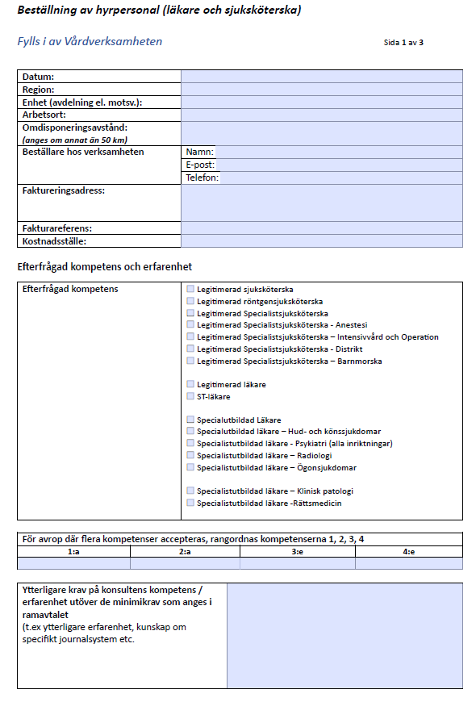
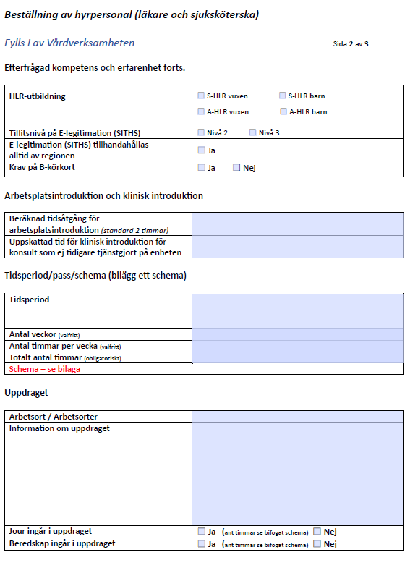
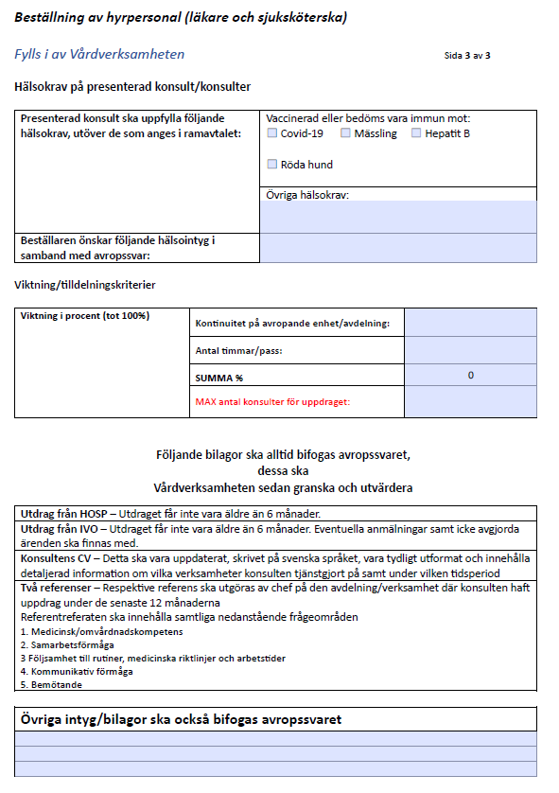
Blankett för beställning av avrop - Vårdverksamheten fyller i
Avrop
Svar
Utvärdering
Tilldelning
Notes:
Här är ett utdrag ur blanketten för avrop och svar på avrop som Vårdverksamheten ska fylla i
Innehåller uppgifter om uppdraget, vilken kompetens som efterfrågas och vilka krav som gäller
Vilket schema som gäller (antal timmar, jour, beredskap mm)
Viktningen av de två tilldelningskriterierna, kontinuitet samt antal timmar/pass. Vi kommer in närmare på dem i kommande bilder.
Här står också vilka bilagor som alltid ska bifogas tillsammans med svaret. Ni känner säkert igen de flesta av dem.

Slide 16
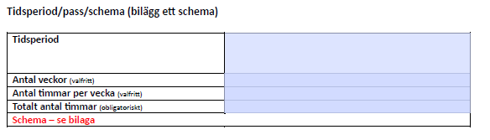
Schema ska alltid bifogas
Notes:
Antal timmar är med i utvärderingen

Slide 17
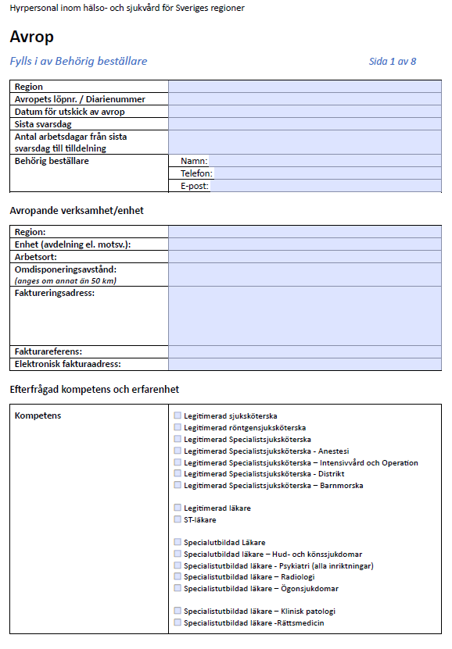
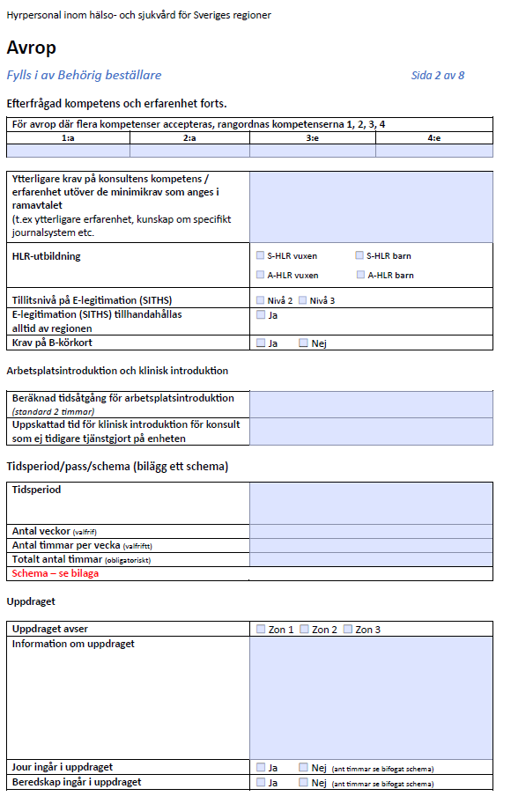
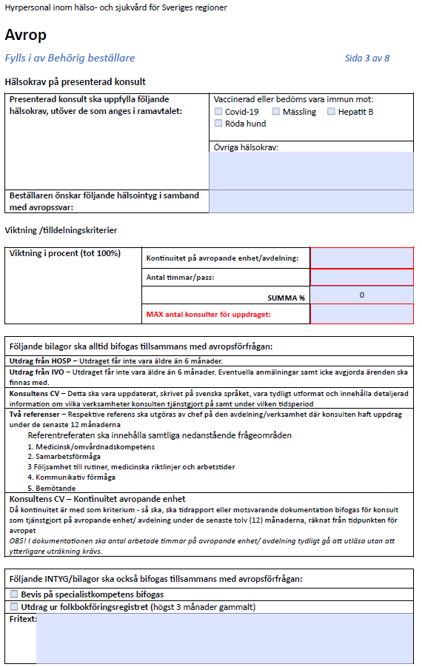
Blankett för avrop och svar på avrop​
Avrop
Svar
Utvärdering
Tilldelning
Notes:
Här är ett utdrag ur blanketten för avrop och svar på avrop som behörig beställare fyller i och sänder ut
I stort sätt så fyller behörig beställare i samma sak som Vårdverksamheten har fyllt i sin blankett.
Även här är det viktigt att Viktningen fylls i
OBS !
Behov av Intyg som t.ex Specialistkompetens och Utdrag ur Folkbokföringsregistret – Fylls i av behörig beställare

Slide 18
Överenskommelse mellan leverantör och konsult
Leverantör och konsult ska ha en bindande överenskommelse
Konsult får endast presenteras av en (1) leverantör för samma uppdrag
Om konsult ingått bindande överenskommelser med fler leverantörer ska konsult uteslutas ifrån aktuellt uppdrag
Om leverantör presenterat konsult utan bindande överenskommelse med konsulten så kommer leverantören att uteslutas från aktuellt uppdrag
Avrop
Svar
Utvärdering
Tilldelning
Notes:
I avtalet ställs krav på att leverantören och konsulten ska ha en bindande överenskommelse för det aktuella uppdraget
Med detta vill vi undvika att flera leverantörer presenterar samma konsult för samma avrop. I de fall det skulle hända att ni får in samma konsult från två olika leverantörer inom samma avrop så ska leverantörerna kunna uppvisa en bindande överenskommelse med konsulten.
Konsult får endast presenteras av en (1) leverantör för samma uppdrag.
Om konsulten ingått bindande överenskommelse med flera leverantörer kommer konsulten att helt uteslutas ifrån aktuellt uppdrag.
Om en leverantör har presenterat en konsult utan bindande överenskommelse så kommer leverantören att uteslutas ifrån aktuellt uppdrag.

Slide 19
Avropssvarets innehåll
Följande dokument ska alltid bifogas avropssvaret:
  Utdrag från HOSP
  Utdrag från IVO
  Konsultens CV
  Två referenser (ska utgöras av chef eller motsvarande på konsultens senaste två uppdrag/anställningar
Avrop
Svar
Utvärdering
Tilldelning
Notes:
Uppdatera manuset med efterfrågan av specialistkompetens och uppdatera bilden
Konsult som leverantör presenterar ska uppfylla den kompetens och erfarenhet som vi beskriver i avropet under ”Krav på konsultens kompetens och erfarenhet” samt ytterligare krav som eventuellt ställs i respektive avropsförfrågan, utifrån behovet för uppdraget i fråga.
Följande dokument ska alltid bifogas i samband med avropssvar:
Utdrag från HoSp
Utdrag från IVO
Konsultens CV
Två referenser (Ska utgöras av chef eller motsvarande på konsultens senaste två uppdrag/anställningar).
Om inte samtliga uppgifter är med i avropssvaret så är det att betrakta som ett ogiltigt anbud som därför inte ska godkännas.

Slide 20
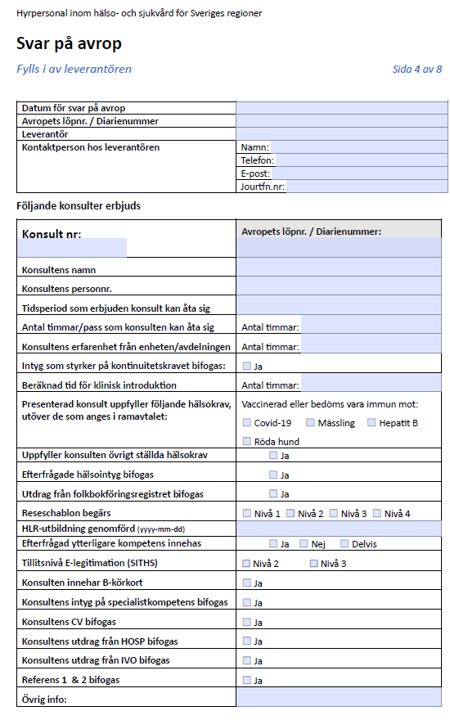
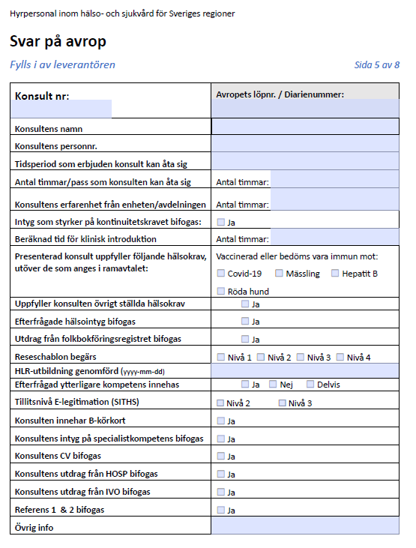
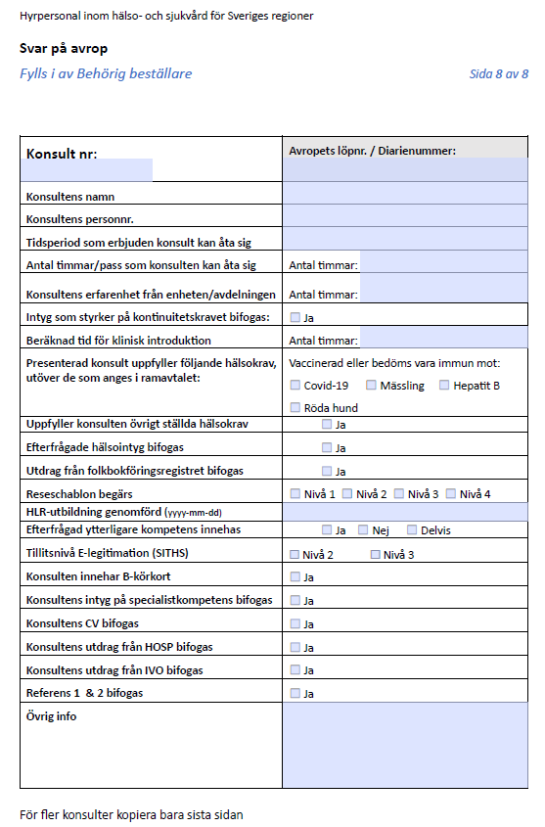
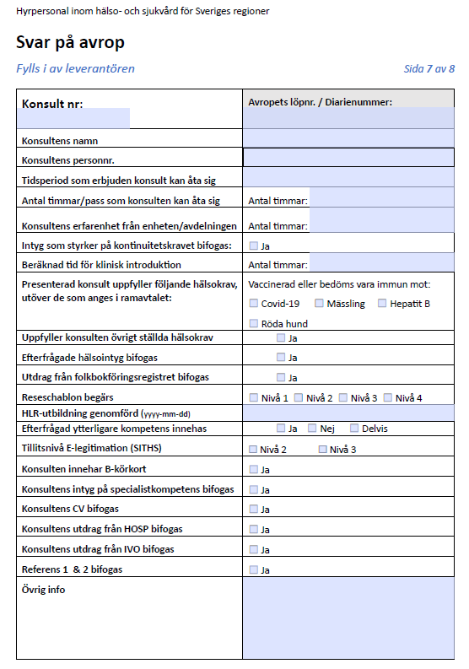
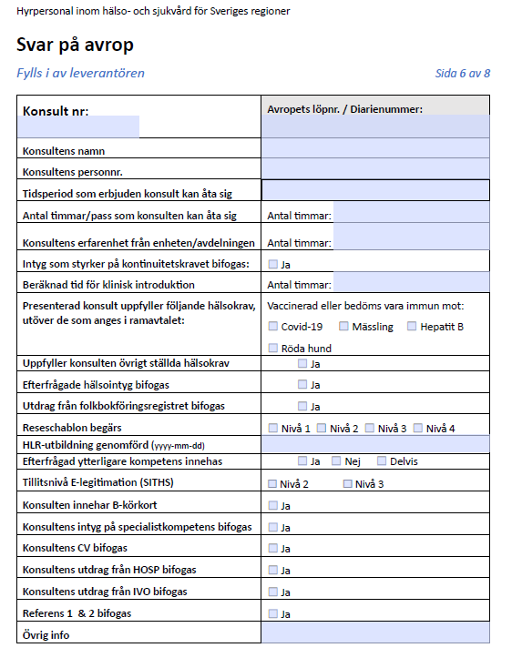
Blankett för avrop och svar på avrop​
Avrop
Svar
Utvärdering
Tilldelning

Slide 21
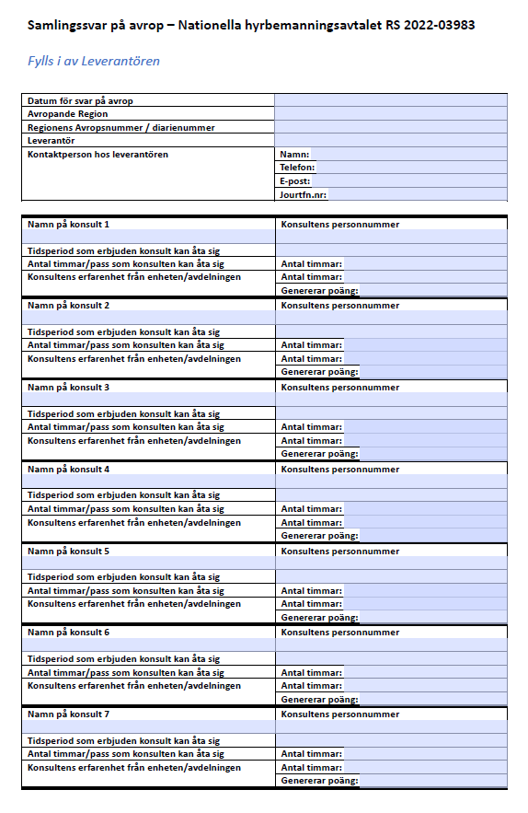
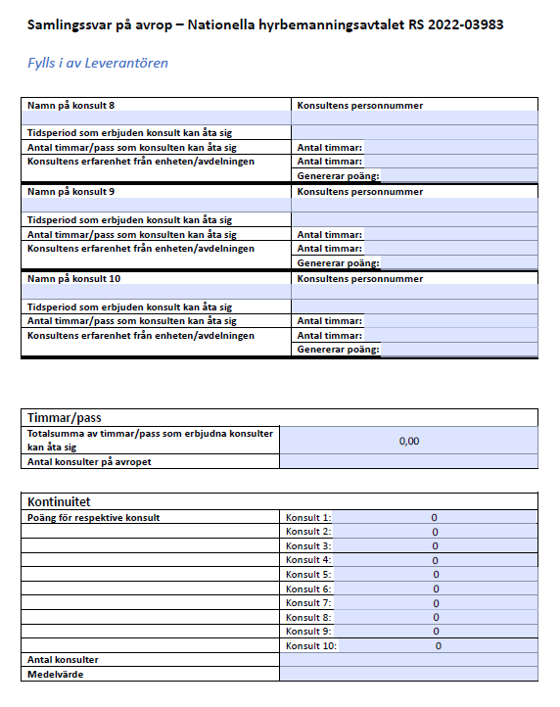
Blankett för samlingssvar på avrop​
Avrop
Svar
Utvärdering
Tilldelning
Notes:
Exempel på en blankett för ett samlingssvar på avropet, dock måste varje konsult presenteras i Blanketten ”Avrop och Svar på avrop”
Beställaren lägger stor vikt vid att Leverantör kan leverera så stor andel som möjligt av avropets omfattning. I denna blankett ska man fylla i vad respektive konsult kan leverera för timmar samt totalt antal timmar som leverantören därmed offererar i dett avrop. – Bedöms också, men det berättar Philip mer om
För de fall där leverantören presenterar flera konsulter poängsätts kontinuitet på avropande enhet/avdelning per konsult.
Därefter beräknas medelvärdet för samtliga konsulter, vilket utgör leverantörens totalpoäng för kriteriet

Slide 22
Utvärderingskriterier avrop
Val av leverantör görs genom utvärdering av två kriterier som har betydelse för hur väl uppdraget kan utföras. Kriterierna är:
Antal timmar/pass - hur stor del av uppdraget täcker konsulten/konsulterna?
Kontinuitet – hur stor erfarenhet av avdelningen/enheten har konsulten/konsulterna?
Vikta dessa kriterier, utifrån behovet på din enhet/avdelning. Varje kriterium ska viktas till 0-100 procent. Kriteriernas viktning ska summera till 100 procent.
I utvärderingen poängsätts leverantörerna med 1-5 poäng utifrån hur väl respektive kriterium uppfylls.
Avrop
Svar
Utvärdering
Tilldelning
Notes:
Då ska vi titta närmare på de två tilldelningskriterierna, eller utvärderingskriterierna
Vid varje avrop så måste man välja mellan två olika utvärderingskriterier. De utvärderingskriterierna är: Antal timmar/pass och kontinuitet.
Antal timmar/pass innebär hur stor del av uppdraget som täcks av den eller de erbjudna konsulterna, räknat i procent
Kontinuitet innebär hur stor erfarenhet, räknat i timmar, som konsulten har från den aktuella avdelningen/enheten. Det är enbart erfarenhet från den aktuella avdelningen som räknas, inte erfarenhet från andra liknande verksamheter inom regionen. Det spelar ingen roll om konsulten tillägnat sig erfarenheten via uppdrag från flera leverantörer.
Kriterierna kommer att viktas procentuellt i förhållande till varandra för att ge leverantörerna en vägledning om vilket av kriterierna som är viktigast att uppfylla för just det aktuella avropet. Dessa två kriterium ska sammanlagt alltid uppfylla 100%. Det står beställaren fritt att vid varje avrop själva avgöra hur viktningen ska se ut utifrån verksamhetens behov.
Om man som beställare accepterar flera olika kompetenser i avropet så behöver dessa rangordnas. Då kommer i första hand avropssvar med den högst rankade kompetens att utvärderas utifrån angivna kriterier. I andra hand så utvärderas den näst högsta kompetensen och så vidare.

Slide 23
Utvärdera inkomna avrop, antal timmar/pass
5 poäng | Täcker 100 procent av bemanningen för uppdraget (=100 %)
4 poäng | Täcker mer än 80 procent av bemanningen för uppdraget (>80% till och med 99%)
3 poäng | Täcker minst 50 procent av bemanningen för uppdraget (>50% till och med 80%)
2 poäng | Täcker minst 25 procent av bemanningen (>25% till och med 49%)
1 poäng | Täcker mindre än 25 procent av bemanningen (>25%)
Avrop
Svar
Utvärdering
Tilldelning
Notes:
Då ska vi titta närmare på poängskalan för de två utvärderingskriterierna. Vi börjar med antal timmar eller pass.
Antal Timmar eller Pass: Om man väljer att vikta detta kriterium högt så lägger beställaren störst vikt vid att leverantörens konsulter kan leverera så stor andel omfattning av uppdraget som möjligt.
Det är det sammanlagda antal timmar eller pass som leverantören erbjuder som ska bedömas, dv s erbjuds flera konsulter ska deras sammanlagda antal timmar läggas ihop och sedan sätts poängen. Även viktigt att nämna att utvärdering med vilket kriterium man än väljer är per leverantör och inte per konsult.
Gå igenom poängskalan

Slide 24
Utvärdera inkomna avrop, kontinuitet
5 poäng | Erbjuden konsults tjänstgöring på avropande enhet/avdelning är minst 1000 timmar
4 poäng | Erbjuden konsults tjänstgöring på avropande enhet/avdelning är minst 700 timmar
3 poäng | Erbjuden konsults tjänstgöring på avropande enhet/avdelning är minst 400 timmar
2 poäng | Erbjuden konsults tjänstgöring på avropande enhet/avdelning är minst 40 timmar
1 poäng | Erbjuden konsult har ej tjänstgjort på avropande enhet/avdelning, 0 timmar
Avrop
Svar
Utvärdering
Tilldelning
Notes:
Vi går vidare till det andra kriteriet, Kontinuitet på avropande enhet/avdelning
Väljer man att vikta detta kriterium högt så innebär det att beställaren lägger störst vikt vid att man premierar konsulter som tidigare har tjänstgjort på avropande enhet/avdelning.
Väljer man kontinuitet så får bara de senaste 12 månaderna inräknas i antal arbetade timmar räknat från tidpunkten för avropet. Och detta gäller även bakåt om man precis har gått in i avtalet.
Viktigt här är även att man som beställare är medveten om att man som konsult bara får tillgodogöra sig kontinuitet på avropande enhet/avdelning under de senaste 18 månaderna och att man därefter ska erbjuden konsult poängsättas med 0 poäng för kontinuitet.
Även viktigt att få med sig här är att om leverantör presenterar fler konsulter så poängsätts kontinuiteten på avropande enhet/avdelning per konsult. Sedan räknar man samman medelvärdet för samtliga konsulter som utgör leverantörens totalpoäng för kriteriet.

Slide 25
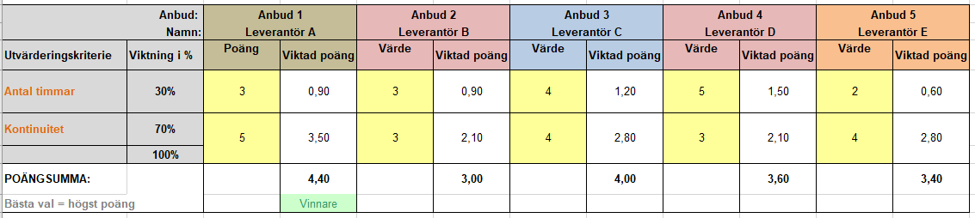
Viktning av utvärderingskriterier
I det här exemplet har kriteriet antal timmar viktats till 30% och kriteriet kontinuitet viktats till 70%. Leverantör A får högst totalpoäng och tilldelas uppdraget.
Avrop
Svar
Utvärdering
Tilldelning
Notes:
Philip kommer komplettera
Nu ska vi titta på två exempel som illustrerar hur viktningen är avgörande för val av leverantör.
I detta exempel har kontinuiteten viktats högst och den leverantör som fått högsta poäng (5 poäng) vad gäller kontinuitet tilldelas uppdraget
Som ni ser har leverantör A och leverantör B fått lika många poäng, 8 poäng.
Skillnaden är att leverantör A fått 5 poäng för kontinuitet medan leverantör C fått 4 poäng. När poängen viktas är leverantör A vinnare, eftersom kontinuitet är högst viktat i detta avrop
Vid lika poäng från flera leverantörer väljs den leverantör vars avropssvar inkommit till beställaren först.

Slide 26
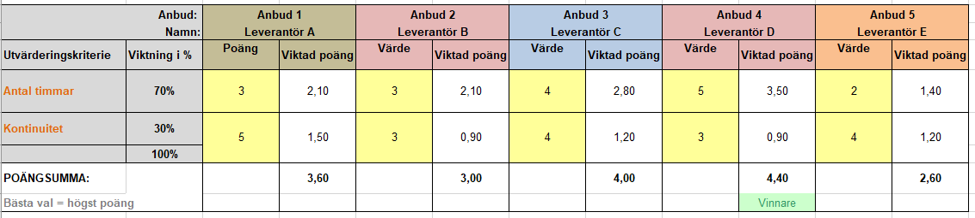
Viktning av utvärderingskriterier
I det här exemplet har kriteriet antal timmar viktats till 70% och kriteriet kontinuitet viktats till 30%. Leverantör D får högst totalpoäng och tilldelas uppdraget.
Avrop
Svar
Utvärdering
Tilldelning
Notes:
I detta exempel har instället antal timmar/pass (täckning av uppdraget) viktats högst och den leverantör som fått högsta poäng (5 poäng) vad gäller antal timmar/pass tilldelas uppdraget
Vid lika poäng från flera leverantörer väljs den leverantör vars avropssvar inkommit till beställaren först.

Slide 27
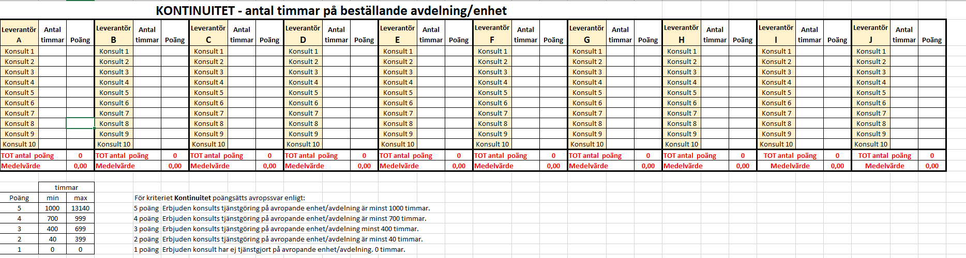
Viktning av kontinuitet
För de fall där leverantören presenterar flera konsulter poängsätts kontinuitet på avropande enhet/avdelning per konsult. Därefter beräknas medelvärdet för samtliga konsulter, vilket utgör leverantörens totalpoäng för kriteriet
Avrop
Svar
Utvärdering
Tilldelning
Notes:
Här är en blankett som man kan använda för att göra en sammanställning över kriteriet Kontinuitet. Då leverantören lämnar in flera konsulter per uppdrag.
Blanketten Samlingssvar kan ligga till grund för detta.
Det är medelvärdet av poängen som skall läggas in i utvärderingsmallen

Slide 28
Meddelande om tilldelning
Tilldelning snarast efter sista svarsdatum
Meddela samtliga leverantörer som inkommit med svar på avropet
Avrop
Svar
Utvärdering
Tilldelning
Notes:
Meddelandet till leverantörerna om vem eller vilka som har blivit tilldelade avropet ska skickas ut så fort som möjligt efter att sista svarsdatum har passerat eller vid det datum beställaren angett i avropsblanketten.
Som beställare behöver man meddela samtliga avtalsleverantörer som har deltagit i avropsförfarandet om beslutet.
Nästa bild för exempel på ett tilldelningsbeslut.

Slide 29
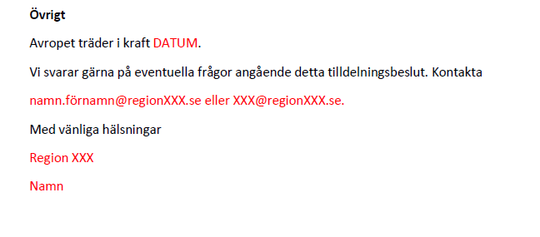
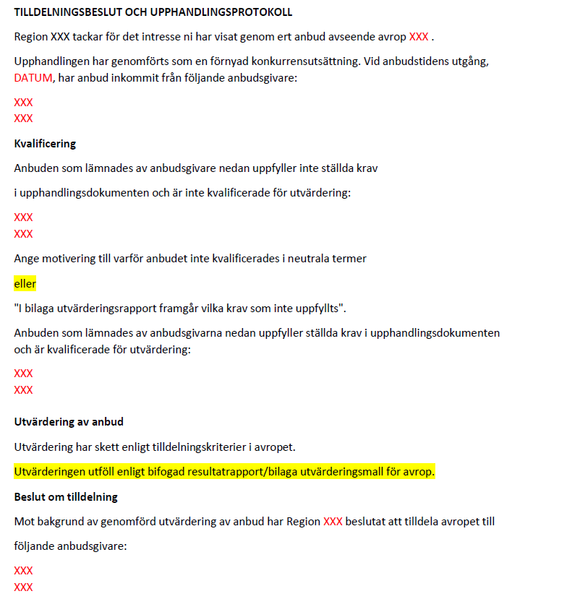
Mall för tilldelningsbeslut
Avrop
Svar
Utvärdering
Tilldelning
Notes:
Den här mallen för tilldelningsbeslut kommer ni att kunna använda när ni informerar leverantörerna om vem eller vilka som tilldelats uppdraget
Varje region kan förstås ha egna rutiner för hur tilldelningsbeslut meddelas
Har man t ex ett systemstöd kan systemet förmodligen meddela motsvarade information

Slide 30
Orderbekräftelse
Leverantör ska snarast utfärda orderbekräftelse efter vunnet avrop. Dock senast två (2) arbetsdagar efter tilldelning.
Orderbekräftelse är att betrakta som parternas kontrakt för uppdraget
Samtliga avtalsvillkor gäller vid samtliga avrop
Ej byta ut konsult som presenteras
Avrop
Svar
Utvärdering
Tilldelning
Notes:
Efter tilldelning ska leverantör snarast utfärda en orderbekräftelse på vunnet avrop. Dock senast två arbetsdagar efter att tilldelningen skett. Om orderbekräftelsen ej inkommer inom två arbetsdagar ska den som koma tvåa i utvärderingen tilldelas avropet istället.
Orderbekräftelsen utgör parternas kontrakt för aktuellt uppdrag.
Viktigt även att notera att bara för att det inte står i avropet att ”avtalade villkor gäller” eller liknande så är det alltid så att avtalsvillkoren är gällande vid samtliga avrop och vid utförandet av tjänsten.
Man får inte som leverantör byta ut konsulter som presenteras vare sig innan eller efter utfärdandet av orderbekräftelse med ett visst undantag som specas i avtalsvillkoren för utebliven leverans.

Slide 31
Viktig information om avrop från avtalet
Behörig beställare - ska meddelas leverantörerna
Återtagande av avrop
Beställarens möjlighet till avbokning
Omdisponering av konsult
Förlängning av pågående uppdrag
Erbjudande om konsult utan avrop
Kommunikation för rekrytering av konsult
Rekrytering av beställarens personal
Notes:
Behörig beställare - Varje region har utsedda behöriga beställare som ansvarar för samtliga avrop. Behörig beställare (person eller enhet) samt system för avrop kan komma att ändras under avtalstiden.
Återtagande av avrop - Beställaren har rätt att återta avrop utan kostnad fram till dess att tilldelning skett
Beställarens möjlighet till avbokning - Endast behöriga beställare hos respektive region har möjlighet att utföra avbokningar. Avbokning av konsult ska ske sju (7) kalenderdagar innan uppdragsstart. Beställaren har rätt att säga upp konsult under pågående uppdrag med sju (7) kalenderdagars uppsägningstid, om behov inte längre föreligger.
Omdisponering av konsult - Behörig beställare har möjlighet att efter överenskommelse med leverantören omdisponera konsult till annat uppdrag om behov uppstår och konsultens kompetens anses tillräcklig för det nya uppdraget
Förlängning av pågående uppdrag - Beställaren har möjlighet att förlänga pågående uppdrag i syfte att upprätthålla god kontinuitet och hög patientsäkerhet. Förlängning får ske max en (1) gång och får inte överskrida tidsperiod för det pågående uppdraget. Om det ursprungliga uppdraget omfattar tre (3) veckor, får därmed uppdraget maximalt förlängas med tre (3) veckor.
Erbjudande om konsult utan avrop - Leverantören ska inte kontakta beställaren på central eller lokal nivå i syfte att undersöka behov eller erbjuda konsult som inte kan härledas till ett pågående avrop. Följande exempel på meddelande är därmed inte tillåtet: ”Vi har en konsult som är tillgänglig under v.20. Finns det något behov på er verksamhet?” Kommunikation för rekrytering av konsult - Leverantören har inte rätt att använda regionens namn i externa marknadsföringssammanhang för nyrekryterings eller nykundsanskaffning utan att i förväg ha inhämtat skriftligt medgivande till detta från övergripande avtalsförvaltare.
Rekrytering av beställarens personal - Leverantören får inte använda sig av aktiv rekrytering av beställarens medarbetare på dennes arbetsplats. Detta innebär till exempel att leverantören inte får skicka e-post i rekryterings- eller marknadsföringssyfte till beställarens medarbetares e-post i arbetet.

Slide 32
Paus

Slide 33
Kravspecifikation
Notes:
Då ska vi lyfta några delar I kravspecifikation som vi tycker är viktiga för er att känna till

Slide 34
Leverantörens utförande av uppdrag
Leverantörens förbindelse
Rekryteringsprocess
Notes:
Leverantörens förbindelse - Leverantören förbinder sig att, vid förmedling av konsulter, använda medarbetare med för ändamålet adekvat kompetens och utbildning. Den personal hos leverantören som arbetar med att förmedla konsulter till beställare, ska vara insatta i Avtalet. Vid upprepade brister gällande kompetens eller samarbetssvårigheter med leverantörens medarbetare, är leverantören skyldig att inom skälig tid, ersätta personal med annan.
Rekryteringsprocess - Leverantören ska ha dokumenterade rutiner avseende rekryteringsprocessen för de konsulter som ska tjänstgöra inom regionerna, för att säkerställa att rätt kompetens förmedlas till uppdragen. Vid upprepade brister rekryteringsprocessen, anses detta utgöra väsentligt avtalsbrott. Vi kommer att komma senare till avtalsvillkor där vi kommer beröra vad som kan utgöra väsentligt avtalsbrott.

Slide 35
Krav för samtliga konsulter
Personlig lämplighet
Utföra uppdrag utan reservationer
Handledning
Kunskap om aktuella digitala verktyg
Krav för samtliga yrkesroller
HLR
Karens 12 månader
Notes:
Philip uppdaterar om mjukavärden!
Personlig lämplighet – Altså att varje konsult ska vara väl lämpade för aktuellt uppdrag genom att ha ansvarskänsla, noggrannhet och god samarbetsförmåga. Denna punkt är egentligen det enda "mjuka värdet" som vi har, här skulle man potentiellt kunna förkasta ett anbud på en grund att man inte anser att personen har personlig lämplighet för uppdraget. Här är det isåfall väldigt viktigt att vara noga med att förklara varför man förkastar och att vi har god grund för att göra det.
Utföra sitt uppdrag utan reservationer - till exempel för vissa typer av undersökningar, jour- och beredskap, hembesök eller antal patientbesök.
Handledning – Kunna handleda studenter, olegitimerad/legitimerad medarbetare e.t.c.
Kunskap om aktuella digitala verktyg – exempelvis journalsystem
Krav för samtliga yrkesroller – Svensk legitimation för aktuell yrkesroll och minst två års klinisk erfarenhet efter utbildning. Erfarenheten ska vara förvärvad inom norden under de senaste fyra åren med en tjänstgöringsgrad om minst 50%
HLR – Konsult ska ha genomgått HLR-utbildning i enlighet med HLR-rådets rekommendationer under de senaste tolv månaderna före uppdragsstart
Karens om 12 månader innebär att hyrpersonal inte får vara eller ha varit anställd i den region som avropet sker ifrån, under de senaste tolv (12) månaderna före ett uppdrag. Detta gäller oavsett anställningsform eller tjänst. Vid timanställning gäller karensen från senast arbetat pass/timme.

Slide 36
E-legitimering, journal- och IT-system
Tillitsnivåer
Giltigt ordinarie SITHS e-id
Avsaknad av giltigt e-id
Reservkort
Koder
Utbildning journal- och IT-system
Notes:
Tillitsnivåer - I regionerna används både tillitsnivå 2 och 3. Det är leverantörens skyldighet att försäkra sig om att konsultens E-legitimation uppfyller kravet på att rätt tillitsnivå tillämpas enligt avropsförfrågan.
Giltigt ordinarie SITHS e-id - Konsulten ska ha en giltigt ordinarie SITHS e-id (E-legitimation) som används i regionerna idag. Inför konsultens uppdrag hos beställaren, ska leverantören försäkra sig om att konsultens SITHS e-id har tillräckligt med plats för att nya certifikat ska kunna laddas ner.
Saknad av giltig e-id - För varje tillfälle som leverantörens konsult saknar giltig E-legitimation och ett reservkort måste utfärdas eller förnyas, faktureras leverantören kostnaden för detta. Kostnaden för detta är:
• Reservkort med tillitsnivå två (2), 1500 SEK exklusive mervärdeskatt
• Reservkort med tillitsnivå tre (3), 3500 SEK exklusive mervärdeskatt
Reservkort - Reservkort/tillfälliga kort räknas inte som ordinarie E-legitimation. Beställare kommer att fakturera leverantören för kostnaden av extra administration som uppkommer på grund av situationen
Koder – Det är leverantörens ansvar att se till att konsult har tillgång till sina personliga koder och även är medvetna om de regelverk som gäller för användningen av e-id.
Utbildning journal och IT-system - I de fall konsult är i behov av utbildning eller genomgång av journal- och IT-system, ska Beställaren se till att möjliggöra detta via fysisk eller digital utbildning. Tidsåtgång för detta ska avräknas på fakturan utöver ordinarie introduktion

Slide 37
Avtalsvillkor
Notes:
I kommande bilder ska vi gå igenom de avtalsvillkor som vi tror är de viktigaste för er att känna till

Slide 38
Krav på leverans
Uppföljning
Statistik
Leveransförmåga
Notes:
Uppföljning – Övergripande avtalsförvaltare kommer under avtalets gång att följa upp på leveransförmåga på samtliga leverantörer.
Leverantörens minsta omsättning ska vara 10 miljoner kr/år för läkare och 4 miljoner/år för sjuksköterskor
Om leverantören inte levererar enligt detta så kommer leverantören att sättas i karantän under 6 månader. Det är omsättning för leveransen på nationell nivå som kravställs och eventuell karantänen gäller nationellt, i samtliga regioner.
Statistik - Övergripande avtalsförvaltning kommer kvartalsvis att inhämta statistik från leverantörer som ligger till grund för eventuell karantän. Detta underlag inhämtas från vardera region (kan se olika ut vem som tillser förvaltningen med denna information).
Leveransförmåga - Leverantörerna förväntas att leverera konsulter när sjukvården har behov under hela året, detta inkluderar även sommarmånaderna.

Slide 39
Arbetsgivaransvar, arbetsledning och arbetsmiljöarbete
Leverantören har arbetsgivaransvar för konsult. Det innebär bland annat att leverantören ansvarar för att konsult följer arbetstidslagstiftningen och tillgodogör sig erforderlig veckovila/dygnsvila.
Regionens ansvar är att inte schemalägga en konsult på ett sätt som strider mot arbetstidslagen.
Under den tid konsulten tjänstgör hos enhet/avdelning ansvarar chef för att leda och fördela arbetet.
Under tjänstgöringen omfattas konsulten av enhet/avdelnings arbetsmiljöarbete*
*I enlighet med AML 3 kap. 12 § andra stycket
Notes:
Läs "rakt av"

Slide 40
Nya LAS
Arbetstagare som är anställda av bemanningsföretag ska enligt de nya reglerna erbjudas en tillsvidareanställning av kundföretaget de är placerade hos om de har varit placerade på samma företag i sammanlagt 24 månader under en period om 36 månader. Vill kundföretaget inte erbjuda en tillsvidareanställning kan de välja att istället betala en ersättning motsvarande två månadslöner.
Om inte regionen erbjuder anställning blir skyldiga att betala ersättning motsvarande två månadslöner (till konsulten).
Notes:
Regionen behöver hålla koll på hyrbemanningen i förhållande till nya LAS, ett systemstöd kan underlätta

Slide 41
Underleverantör
Underleverantörens åtagande
Leverantörens ansvar
Notes:
Underleverantörens leverans - Om leverantören anlitar underleverantör för leverans av tjänst eller del av tjänst, ansvarar leverantören för underleverantörens åtagande och utförande så som för sitt eget.
Leverantörens ansvar - Avtalsleverantören är ansvarig för att alla ställda krav och villkor i avtalet även ska uppfyllas av underleverantörer som direkt medverkar till att fullgöra avtalet.
Avtalsleverantören ska säkerställa detta genom samarbetsavtal eller dylikt
Ersättning för leverans utbetalas till leverantören.
Eventuella viten och skadestånd kommer att riktas mot leverantören.

Slide 42
Ersättning
Ersättningsbilaga och zonindelning
Prisjustering, årligen
Kostnad för boende
Notes:
Kommande bilder handlar om ersättningen, vilka priser som gäller, hur modellen ser ut och hur ersättningen är beräknad.
De bilagor i avtalet som reglerar ersättningen är – Ersättning läkare och sjuksköterskor + Zonindelning
Prisjustering, årligen - Ersättningsnivåerna samt reseschablonnivå är fasta i tolv (12) månader räknat från avtalsstart för det Avtal som först träder i kraft. Efter utgången av denna period, justeras ersättningsbeloppen samt reseschablonnivån årsvis med vårdprisindex.
Kostnad för boende - Leverantören är kostnadsansvarig för konsultens eventuella behov av boende. Ingen region har någon skyldighet att erbjuda boende till rabatterat pris eller som en fri nyttighet.

Slide 43
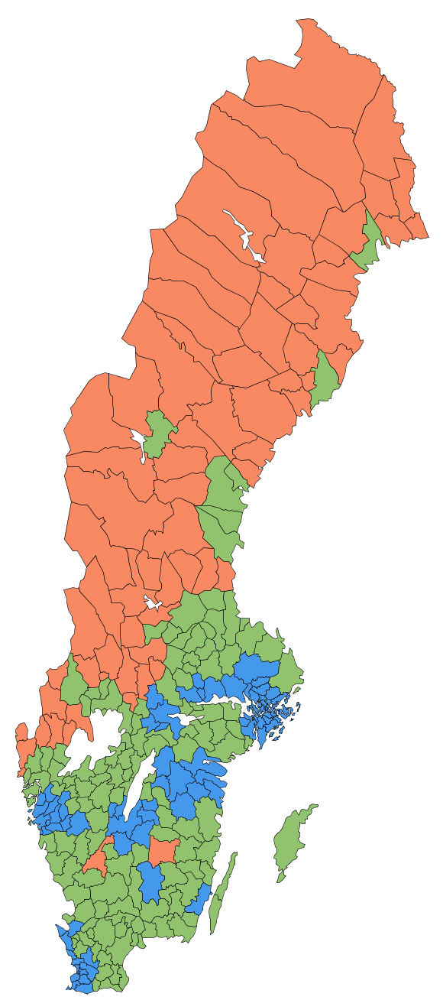
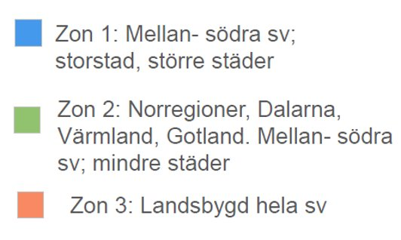
Ersättning - zonindelning
Zonindelning på kommunnivå utgör basen i ersättnings-
modellen
Priset är viktat till områden regionerna har
svårare att klara sin egen kompetensförsörjning
Notes:
I avtalet gäller som ni kanske känner till en geografisk ersättningsmodell för de kompetenser som omfattas
Zonindelningen som utgör basen i ersättningsmodellen är gjord utifrån Sveriges 290 kommuner
I de geografiska områden där vi har som svårast att klara vår egen kompetensförsörjning gäller högre priser
I kartan kan ni se en översikt på fördelningen av zonerna i landet, från zon 3 (mestadels i norr) till zon 2, (mestadels i mellan och södra landet) och zon 1 som utgörs av större städer

Slide 44
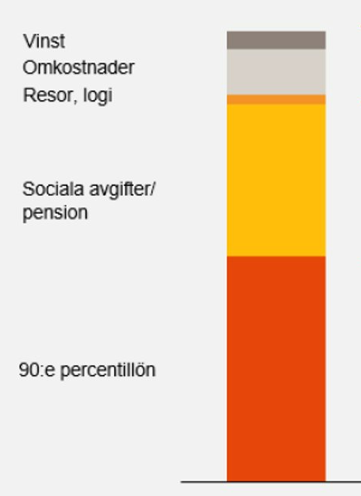
Ersättning - beräkning
Påslag för leverantörernas marginal: overhead-kostnader, resor och vinstmarginal
Påslag motsvarande regionernas egna kostnader för sociala avgifter och pension
Ersättningen utgår ifrån en anställningslön, i det högre skiktet, för varje kompetens
Notes:
Bild över de pusselbitar som bygger ersättningen

Slide 45
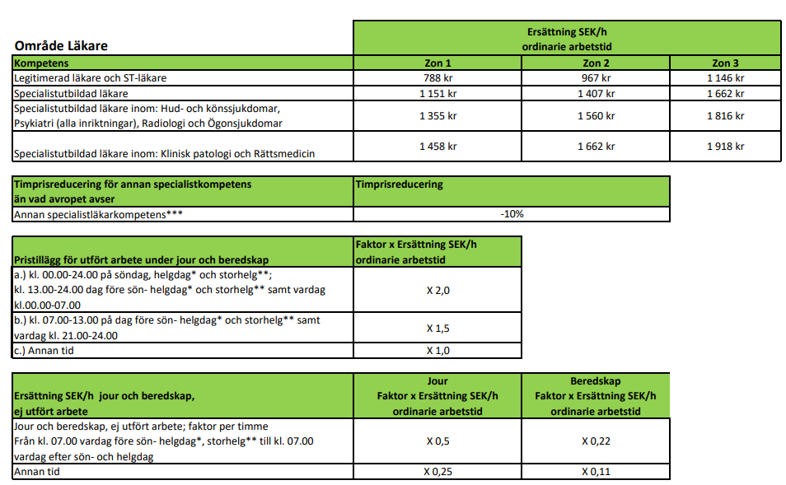
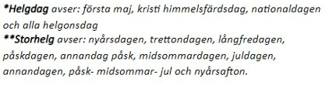
Ersättning läkare
Notes:
Såhär ser ersättningen för läkare ut
Observera att prisjustering görs en gång per år, preliminärt fr om den 1 januari 2025. Nya priser kommuniceras i samband med det.

Slide 46
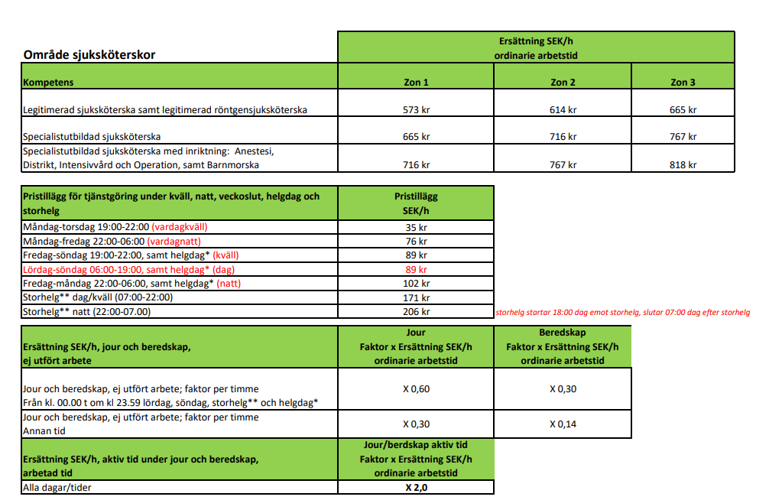
Ersättning sjuksköterskor
Notes:
Såhär ser ersättningen för sjuksköterskor ut
Observera att prisjustering görs en gång per år, preliminärt fr om den 1 januari 2025. Nya priser kommuniceras i samband med det.

Slide 47
Reseschablon Norra sjukvårdsregionen
Nivå | Avstånd, enkel resa | Schablon
1 | 300-625 kilometer | 2558 kronor
2 | 626-900 kilometer | 3580 kronor
3 | 901-1225 kilometer | 4604 kronor
4 | 1226 kilometer – uppåt | 5626 kronor
Notes:
Utöver timpris i tillämpas reseschablon vid köp av inhyrd bemanning inom region Jämtland/Härjedalen, Västernorrland, Västerbotten och Norrbotten.
Reseschablonen avser konsults resor från bostadsort till tjänstgöringsort, avstånd beräknas genom kortaste bilväg enkel resa. Reseschablonen avser både tur- och returresa och tillämpas en gång per 14 dagar. Vid uppdrag kortare än 14 dagar kan schablonersättning utgå i de fall avropet är kortare än 14 dagar. Det är upp till varje region att besluta om vad som ska gälla vid uppdrag kortare än 14 dagar – ta reda på vad som gäller i din region.
Leverantören fakturerar beställaren reseschablon utefter tabellen. Leverantör kan bara fakturera reseschablon i de fall konsulten faktiskt har rest till uppdrag hos beställaren.
Leverantören kan på uppmaning av beställaren behöva uppvisa dokumentation om genomförda resor. Beställaren förbehåller sig rätten att godkänna eller inte godkänna sträckan/nivå för reseschablon.
Observera att även resechablonen omfattas av den årliga prisjusteringen

Slide 48
Fel
Avvikelse från inlämnande uppgifter
Påföljder vid fel
Avgift för administration
Hantering av leverantörsrelaterade avvikelser
Utebliven leverans
Utbyte av konsult
Vite
Notes:
Avvikelse från leverans - Fel föreligger även då tjänsten inte överensstämmer med sådana uppgifter t.ex. uppgifter om kompetens, erfarenhet och andra krav som beställaren uppgivit i avtalet med tillhörande bilagor eller genom det avrop som leverantören svarat på.
Påföljder vid fel - Beställaren kan innehålla betalning som ännu inte gjorts vid fel, Beställaren kan också kräva avhjälpande, prisavdrag eller häva köpet enligt Hävning av avtal, Beställaren kan också kräva ersättning för skador som uppkommer vid fel (merkostnader? T.ex. personal på övertid?) Leverantör ska bekosta avhjälpning av fel I levererad tjänst.
Avgift för administration -
Om fakturauppgifterna inte stämmer överens med avtalspunkten Fakturerings- och betalningsvillkor, avgift 2 000 SEK.
Om konsult saknar fungerande E-legitimation vid uppdragsstart enligt punkten E-legitimering, avgift 2 000 SEK.
Gå igenom bilaga hantering av leverantörsrelaterade avvikelser.
Utebliven leverans – Om leverantör inte kan leverera ska leverantören omgående informera behörig beställare och avropande enhet/avdelning. Leverantören ska omgående ersätta med en annan likvärdig konsult som ska godkännas av beställaren. Om ingen ersättare erbjuds har beställaren rätt att anlita en annan leverantör eller använda egen personal. Om leverantören inte inom 40 timmar (en vecka) presenterar ersättare eller om beställaren inte anser att presenterad ersättare är likvärdig, avslutas uppdraget omgående. Så exempelvis om leverantören inte lyckas att tillsätta personal för uppdraget inom 40 timmar, direkt efter så ska uppdraget för denna leverantör avslutas.
Utbyte av konsult – Utbyte av konsult är möjligt om beställare anser konsulten saknar kompetens och/eller har samarbetssvårigheter eller om patientsäkerheten är I fara. Beställaren har rätt till ersättning för merkostnader.
Vite – Viten kan utgå vid fel och brister, viten bedöms olika utifrån allvarlighetsgrad.

Slide 49
Fel, avvikelser och dess påföljder
Fel och avvikelser enligt avtalet:
Utebliven leverans, kompetensbrist, samarbetssvårigheter, patientsäkerhetsrisker
Administrativa fel
Leverantörsrelaterade avvikelser (eskaleringstrappa)
Notes:
Fel och avvikelser enligt avtalet kan delas in i tre delar
Respektive del förklaras mer i detalj i kommande bilder
Hanteringen av fel och allvarlighetsgraden skiljer sig åt beroende på vilken av de här delarna felet faller inom
Vi ska börja med att titta på vad som gäller vid utebliven leverans, kompetensbrist, samarbetssvårigheter och patientsäkerhetsrisker. Det är den allvarligaste typen av fel och också den typ av fel som vi tror att ni redan nu hanterar i stor utsräckning

Slide 50
Utebliven leverans
Leverantören är skyldig att bemanna uppdraget enligt överenskommelse i avrop
  Vid planerad eller oplanerad frånvaro är leverantören skyldig att presentera en ersättningskonsult med likvärdig kompetens
Vite utgår om godkänd ersättningskonsult inte erhålls från uppdragets starttid
  Vid utebliven leverans utgår vite per timme, omedelbart från och med den tid då leveransen uteblir
Vid försening upp till en timme utgår inget vite
Dokumentera frånvaron: datum, tid och orsak
Notes:
Om godkänd ersättningskonsult inte erhålls från uppdragets starttid utgår omedelbart, oavsett anledning till frånvaro (sjukdom, olycksfall, vabb, föräldraledighet etc)
Vite utgår även om beställaren bemannar uppdraget via annan leverantör eller med egna medarbetare inom regionen
Dokumentera och rapportera frånvaron enligt de riktlinjer som gäller i din region

Slide 51
Vitesnivåer, utebliven leverans
Vite utgår per timme leveransen uteblir, from uppdragets starttid och maximalt under 40 timmar
Vitesfaktura ska utfärdas snarast, dock senast sex månader efter händelsen
Notes:
Administration av vite skiljer sig åt - ta reda på vad som gäller i din region!

Slide 52
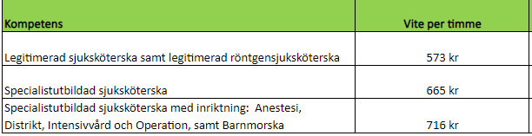
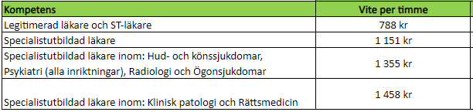
Vitesnivåer, utebliven leverans
Notes:
Observera att prisjustering görs en gång per år, preliminärt fr om den 1 januari 2025. Nya vitesnivåer kommuniceras i samband med det.

Slide 53
Kompetensbrist, samarbetssvårigheter, patientsäkerhetsrisker
Beställaren har rätt att kräva utbyte av en konsult
  som beställaren anser sakna erforderlig kompetens
  med vilken beställaren anser sig ha stora samarbetssvårigheter
  när patientsäkerheten anses vara i fara
Vid reklamation som beror på att konsult innebär en patientrisk utgår ej ersättning för den tid konsulten tjänstgjort
Beställaren ska informera leverantören varför utbyte krävs och när det senast ska ske
Notes:
Leverantören ska få information om varför utbyte krävs. Vem eller vilken funktion som informerar leverantören skiljer sig åt mellan regionerna – ta reda på vad som gäller i din region!
Dokumentera och rapportera bristen enligt de riktlinjer som gäller i din region
Använd avvikelse- och reklamationsblanketten

Slide 54
Kompetensbrist, samarbetssvårigheter, patientsäkerhetsrisker
Vite utgår om godkänd ersättningskonsult inte erhålls från uppdragets starttid
  Vid utebliven leverans utgår vite per timme, omedelbart från och med den tid då leveransen uteblir
Dokumentera det inträffade samt datum och tid
Beställaren har rätt till ersättning för merkostnader när konsult inte fullgjort sitt uppdrag på ett tillfredställande sätt, till exempel om beställaren får kalla tillbaka patienter för nytt besök
Notes:
Leverantören ska få information om varför utbyte krävs. Vem eller vilken funktion som informerar leverantören skiljer sig åt mellan regionerna – ta reda på vad som gäller i din region!
Dokumentera och rapportera bristen enligt de riktlinjer som gäller i din region
För aktuella vitesnivåer, se nästa bild.

Slide 55
Administrativa fel
Fakturering
  Faktureringsuppgifterna stämmer inte
  2 000 kronor avgift
E-legitimation (SITHS-kort)
  Konsult saknar fungerande e-legitimation vid uppdragsstart
  2 000 kronor avgift
Notes:
Då har vi kommit fram till de så kallade administrativa fel som ni behöver känna till

Slide 56
Fakturering
Konsultens närvaroregistrering
Fakturans innehåll
Fakturans krav kan komma att ändras
Fakturan ska minst innehålla nedan information:
• Avtalsnummer
• Behörig beställare
• Beställarens ID-nr (fakturareferens)
• Uppdragsgivare - enhet/avdelning
• Datum och tid då uppdraget genomfördes
• Konsultens namn
• Konsultens yrkeskategori
• Antal timmar (ska specificeras med aktuellt timpris)
• Avdrag för eventuell introduktion (ska specificeras med antal timmar)
• Avdrag för eventuella raster under uppdraget
Notes:
Konsultens närvaroregistrering - ska ske enligt de rutiner som respektive beställare har eller kommer att införa under avtalsperioden. I de fall beställaren begär att konsult ska fylla i tidrapport, ska denna bifogas tillsammans med fakturan.
Fakturans innehåll – Det finns en tydlig instruktion i avtalet som specar upp vad som ska innefattas i en faktura exempelvis: avtalsnummer, konsultens namn, konsultens yrkeskategori e.t.c.
Fakturans krav kan komma att ändras - Krav på information i fakturan kan komma ändras under avtalstiden. Leverantören ska anpassa sin fakturering i enlighet med nya rutiner. Övergripande avtalsförvaltare meddelar om en sådan förändring en (1) månad före förändringen ska träda i kraft.

Slide 57
Reklamation och hävning av avtal
Skälig tid
Reklamation ska ske via e-post
Förutsättningar för hävning av avtal
Hävningsrätt
Notes:
Skälig tid – Reklamation ska ske inom skälig tid. Upptäcker vi inte det inom 6 månader har vi ingen rätt att ge några påföljder.
Förutsättningar för hävning av avtal - systematisk alternativt vid upprepade tillfällen och belopp som inte är ringa, utställer felaktiga fakturor, eller inte uppfyller leveranskraven i punkten Krav på leverans
Hävningsrätt – Enskild region har inte rätt att häva avtalet, hävning av avtalet ska ske av övergripande avtalsförvaltare.

Slide 58
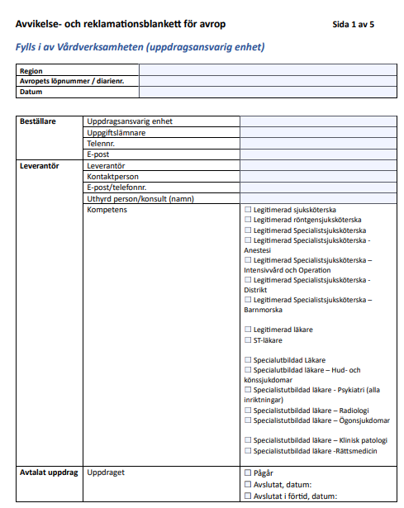
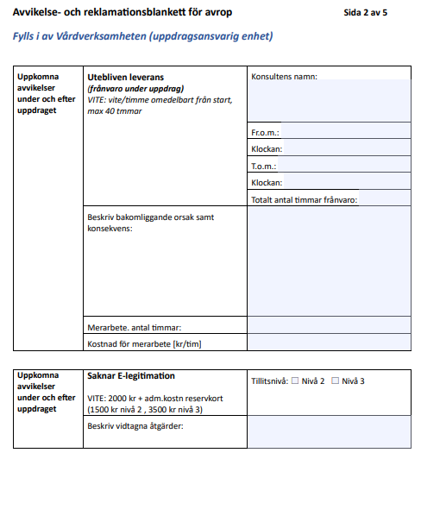
Avvikelse- och reklamationsblankett - Vårdverksamheten
Avvikelser

Slide 59
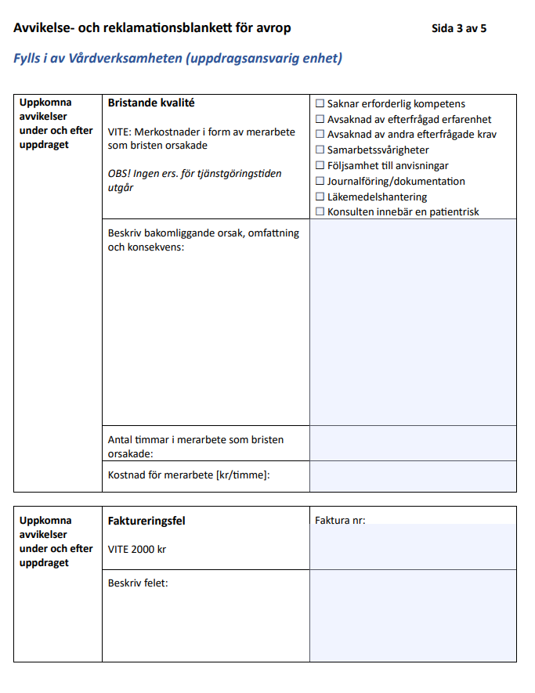
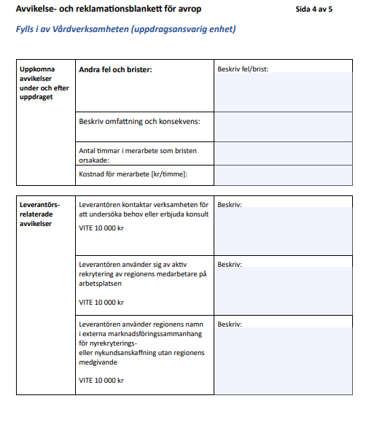
Avvikelse- och reklamationsblankett - Vårdverksamheten
Avvikelser

Slide 60
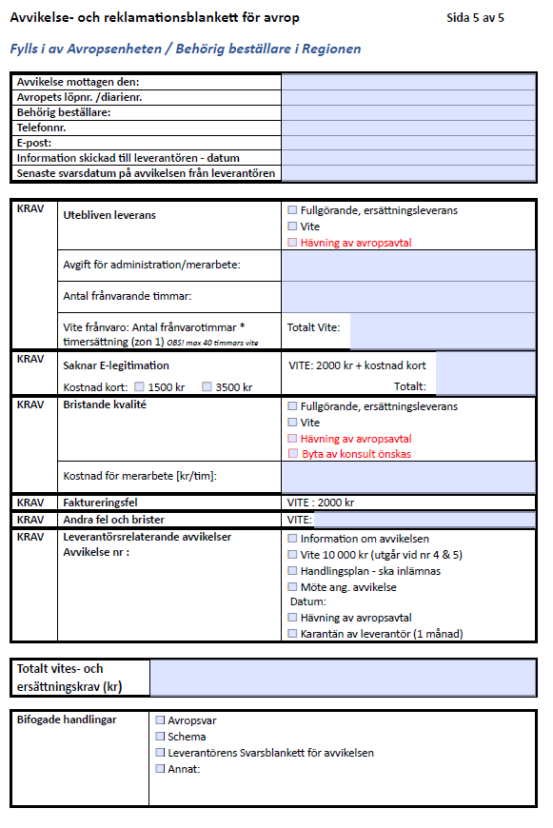
Avvikelse- och reklamationsblankett
– Behörig beställare
Avvikelser
Notes:
Behöriga beställare sammanställer vitet mm för inlämnad/inlämnade avvikelser och sänder över hela dokumentet till aktuell leverantör.
Vad gäller Leverantörsavvikelser och processen runt dessa , så tar vi upp det lite längre fram i presentationen

Slide 61
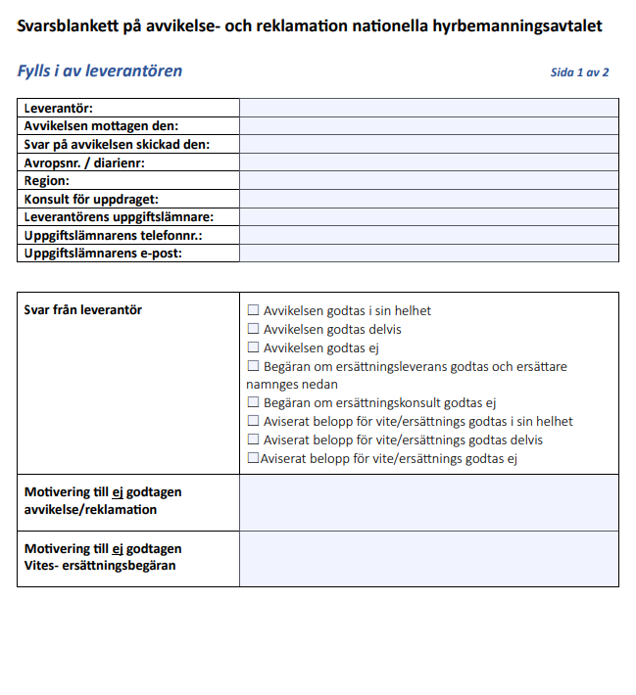
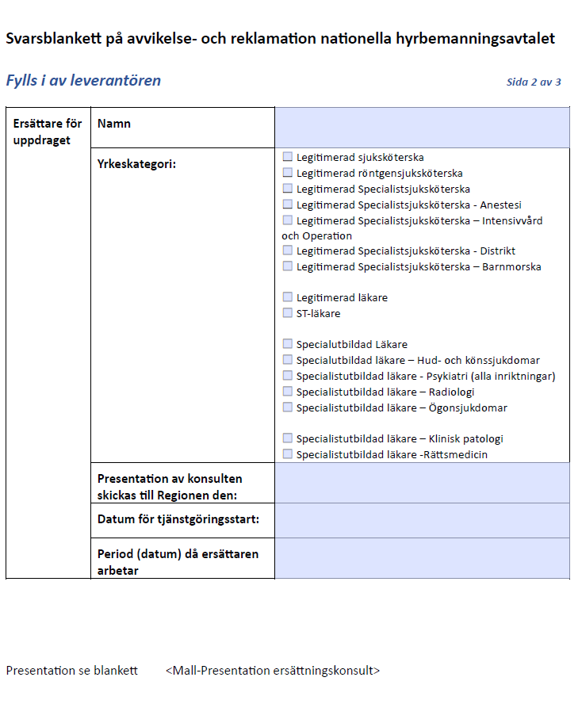
Svarsblankett - Avvikelse- och reklamations -Leverantör
Avvikelser
Notes:
Om vi begärt Ersättningskonsult så fyller leverantören namn på konsulten vi svaret på avvikelsen/reklamationen
Sedan ska leverantören naturligtvis lämna in en presentation på den/de namngivna ersättningskonsulterna – nästs bild

Slide 62
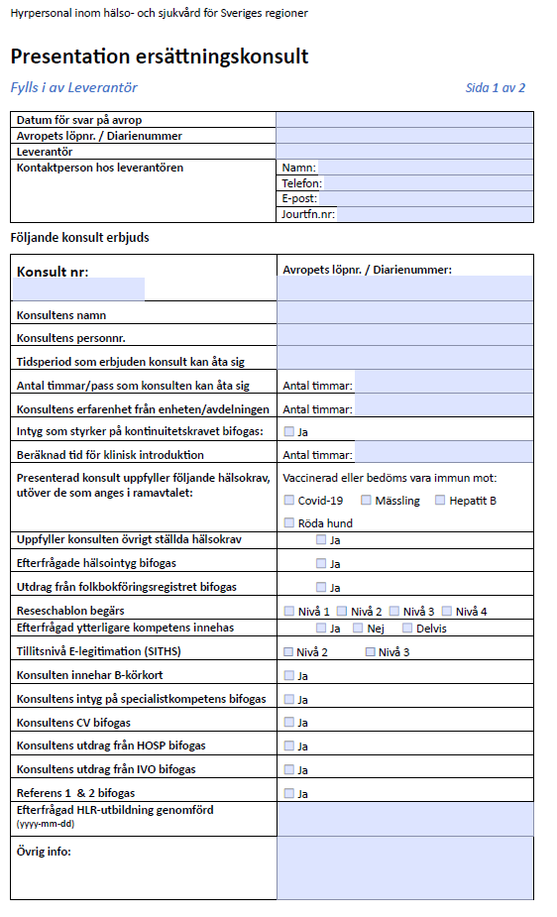
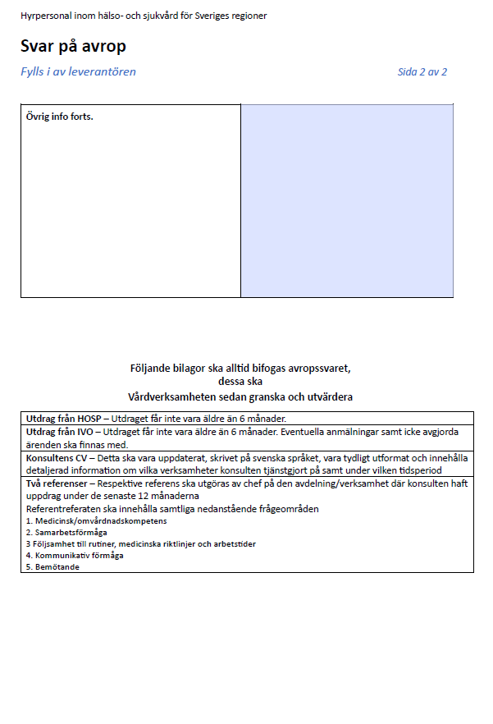
Presentation - Ersättningskonsult
Avvikelser
Notes:
Presentation Ersättningskonsult. Ser ut som den vanliga presentationen. Regionen förbehåller sig rätten att godkänna eller underkänna erbjuden konsult.

Slide 63
Leverantörsrelaterade avvikelser
Leverantören kontaktar verksamheten för att undersöka behov eller erbjuda konsult
Leverantören använder sig av aktiv rekrytering av regionens medarbetare på arbetsplatsen
Leverantören använder regionens namn i externa marknadsföringssammanhang för nyrekryterings- eller nykundsanskaffning utan regionens medgivande
Dokumentera det inträffade samt datum och tid
Om avvikelserna inträffar mer än tre gånger i en region utgår vite om 10 000 SEK
Notes:
Leverantören kontaktar beställare/verksamhet på central eller lokal nivå i syfte att undersöka behov eller erbjuda konsult. Exempelvis är följande skrivning ej tillåten: ”Vi har en konsult som är tillgänglig under v.20. Finns det något behov på er verksamhet?”
Leverantören får inte använda sig av aktiv rekrytering av beställarens medarbetare på dennes arbetsplats. Detta innebär till exempel att leverantören inte får skicka e-post i rekryterings- eller marknadsföringssyfte till beställarens medarbetares e-post i arbetet. Inte heller får leverantören dela ut flyers eller liknande till beställarens medarbetare när dessa befinner sig på arbetsplatsen.
Leverantören har inte rätt att använda regionens namn i externa marknadsföringssammanhang för nyrekryterings eller nykundsanskaffning utan att i förväg ha inhämtat skriftligt medgivande till detta från övergripande avtalsförvaltare. Följande exempel på skrivning vid annonsering är därmed inte tillåten: ”Till Skånes universitetssjukhus, avdelning 47, söker vi legitimerad sjuksköterska för genomförande av uppdrag.”
Dokumentera och rapportera bristen enligt de riktlinjer som gäller i din region
Administration av vite skiljer sig åt - ta reda på vad som gäller i din region!

Slide 64
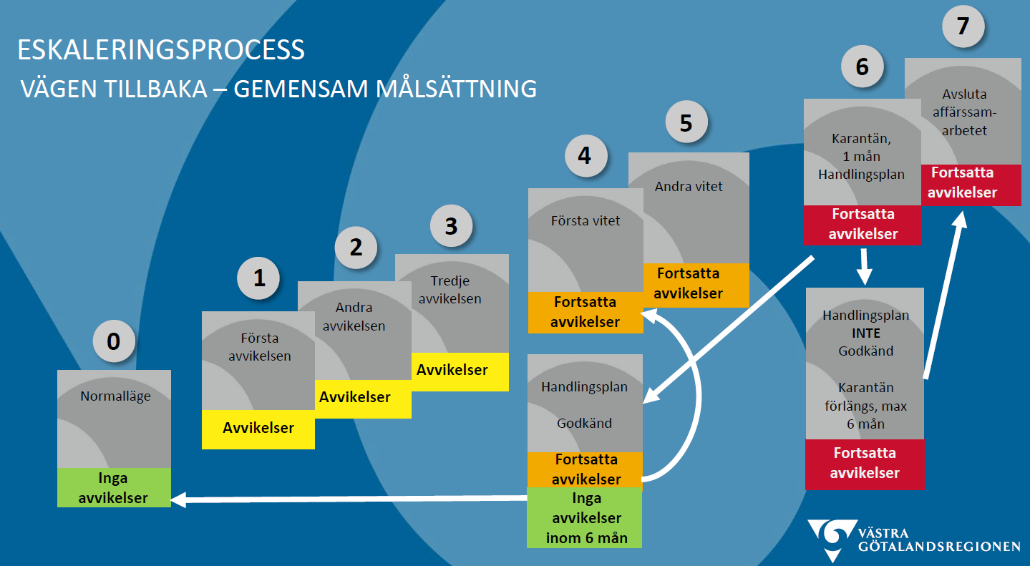
Notes:
Då ska vi titta på eskaleringsprocessen, eller eskaleringstrappan.
Vi vill poängtera att utebliven leverans och samarbetssvårigheter, som vi nyss gick igenom, inte omfattas av eskaleringstrappan
Eskaleringstrappan omfattar bara följande sex leverantörsrelaterade avvikelser:
Leverantörens rekryteringsprocess uppfyller inte kraven enligt punkten Rekrytering av konsult.
Leverantören kontaktar beställare/verksamhet på central eller lokal nivå i syfte att undersöka behov eller erbjuda konsult enligt punkten Erbjudande om konsult utan avrop.
Leverantören kan inte uppvisa dokumentation enligt punkten Överenskommelse mellan leverantör och konsult.
Leverantören bryter mot punkten Kommunikation för rekrytering av konsult.
Leverantören eller dess konsulter bryter mot punkten Rekrytering av beställarens personal.
Om konsult som anlitas för uppdrag inte har anställning hos leverantören eller underleverantör enligt punkten Arbetsgivaransvar.
Målsättningen här är en avtalsrelation utan avvikelser, möjlighet att komma tillbaka till normalläge
Arbetssättet är att vid avvikelser skickar beställaren en standardiserad avvikelse- och reklamationsblankett till leverantören
Leverantören får tre möjligheter att rätta sina brister
Första vitet utgår vid fjärde avvikelsen: 10 000 kr
Vid 6:e avvikelsen sätts leverantören I karantän under 1 mån
Om leverantören under 6 månader inte lyckas ta fram en godkänd handlingsplan avslutas avtalet med samtliga regioner
Nivå 0-6 är på regional nivå, nivå 7 nationell nivå

Slide 65
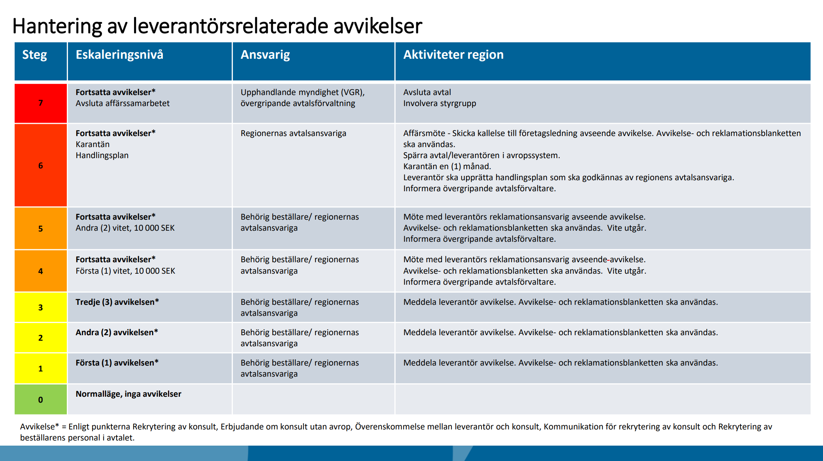
Notes:
Detta är en mer detaljerad bild på de aktiviteter som ska ske kopplat till de olika trappstegen och vem eller vilka som är ansvariga på regional och nationell nivå
Även för leverantörerna involveras olika nivåer i deras organisationer, beroende på hur högt upp i eskaleringstrappan leverantören befinner sig
Som ni ser nedan så har vi vilka av våra avtalspunkter som omfattas av eskaleringstrappan. Ett exempel är att utebliven leverans inte innefattas av trappan utan vid ett sådant fall är det vite direkt till leverantör och inte ett hack upp i trappan så att säga. Utan det gäller enbart de avtalspunkter som står specat längst ner här som "Avvikelse".

Slide 66
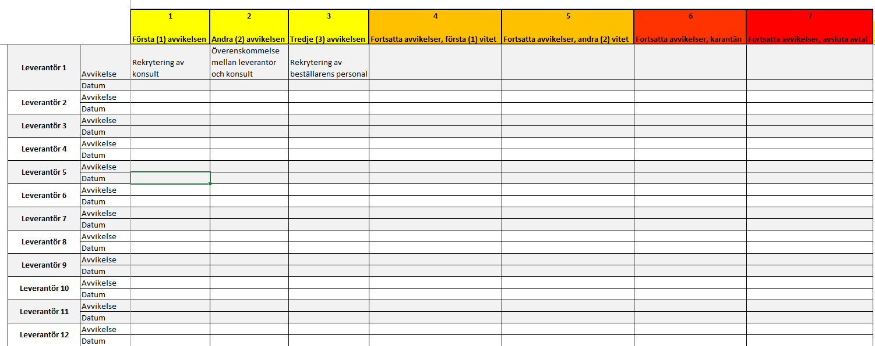
Leverantörsrelaterade avvikelser
Leverantörsavvikelser

Slide 67
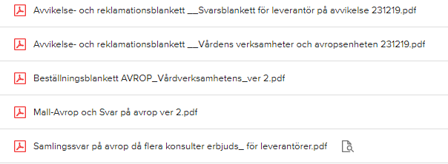
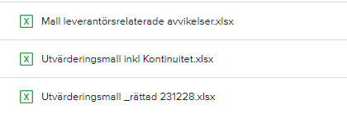
Notes:
Dessa uppdaterade mallar läggs upp på hemsidan under denna vecka

